Slide 1
Resultados de la semana en curso y programación de la semana 05 de 2016 V1
29/01/2016
1
1
Notes:
1

Slide 2
Resultados de la semana en curso:
Comentarios generales
29/01/2016
2
2

Slide 3
Resumen semana actual N° 04/16
Durante la semana el despacho ha sido con los generadores distribuidos y Bonete a pleno, Palmar para cota de 40.0m y Salto Grande cerrando la demanda.
El sábado puntualmente se despacharon algunas unidades térmicas para Argentina.
Durante la semana se han estado realizando pruebas de la conversora de Melo con dirección Uruguay – Brasil. Se realizaron algunas pruebas menores y se realizo la prueba de 24 horas a potencia máxima. Se encontraron algunos problemas que resta resolver
Durante la prueba se tomo potencia de Salto Grande con permiso de CAMMESA con el fin de reducir el costo de la misma.
GALOFER se debió despachar forzado por sobrecarga del TI de la linea Treinta y Tres Arbolito
Se han producido algunas lluvias menores en la cuenca del río Uruguay que subieron levemente los aportes. En río Negro no se produjeron precipitaciones
La demanda fue muy similar a la prevista

Slide 4
Perspectivas para la semana 05
La situación de los recursos hidráulicos es la siguiente:
  Río Uruguay, CTM informa para la semana entrante aportes del orden de 2.450 m3/s con y sin lluvias.
  Río Negro, todas las centrales estarán con vertederos cerrados.
Las temperaturas previstas no son tan altas como las que se han venido registrando por lo que se espera que la demanda retome los valores que tenía antes de la ola de calor que produjo importantes aumentos en la misma.
Existe una fuerte discrepancia en relación a los pronósticos de precipitaciones, CPTEC prácticamente no informa precipitaciones aunque EPAGRI e INMET informa precipitaciones muy abundantes en particular para las cuenca inmediata y media del río Uruguay y para la cuenca alta de Terra con acumulados superiores a los 150 mm.
Quedan algunas pruebas a realizarse en la conversora de Melo las que no tienen fecha de realización aún.

Slide 5
Modelos
Comentarios
MP/CPC
  Libre, despacha Terra a pleno y vertiendo, Baygorria a pleno, Palmar hasta pleno y Salto Grande cierra la demanda. Obtiene cotas de 38.8 y 34.9 m en Palmar y Salto Grande respectivamente. No despacha térmico.
  Idem caso anterior pero sin verter Terra, realiza un despacho similar pero obtiene cotas de 38.9m y 34.8 m para Palmar y Salto Grande respectivamente.
SimSee
  Caso Libre, despacha Terra a pleno sin verter, Baygorria a pleno, Palmar hasta pleno y Salto Grande cierra la demanda. Obtiene cotas de 38.6 y 35.0 m en Palmar y Salto Grande respectivamente. Despacha motores no a pleno con potencia media de 35 MW.
Mensual
  No presenta interés en la presente semana.
  NOTA: se actualizaron las corridas de los modelos con las cotas actualizadas luego de la energía utilizada en las pruebas no presentando resultados cualitativamente diferentes

Slide 6
DESPACHO PROPUESTO
De acuerdo a lo anterior el despacho propuesto es el siguiente:
    Auto despachados.
    Terra a pleno
    Palmar hasta pleno
    Salto Grande cierra la demanda

Slide 7
Resultados de la semana en curso:
Comparación ejecutado-programado
.
29/01/2016
7
7

Slide 8
Datos globales semanales (jueves)

Slide 9
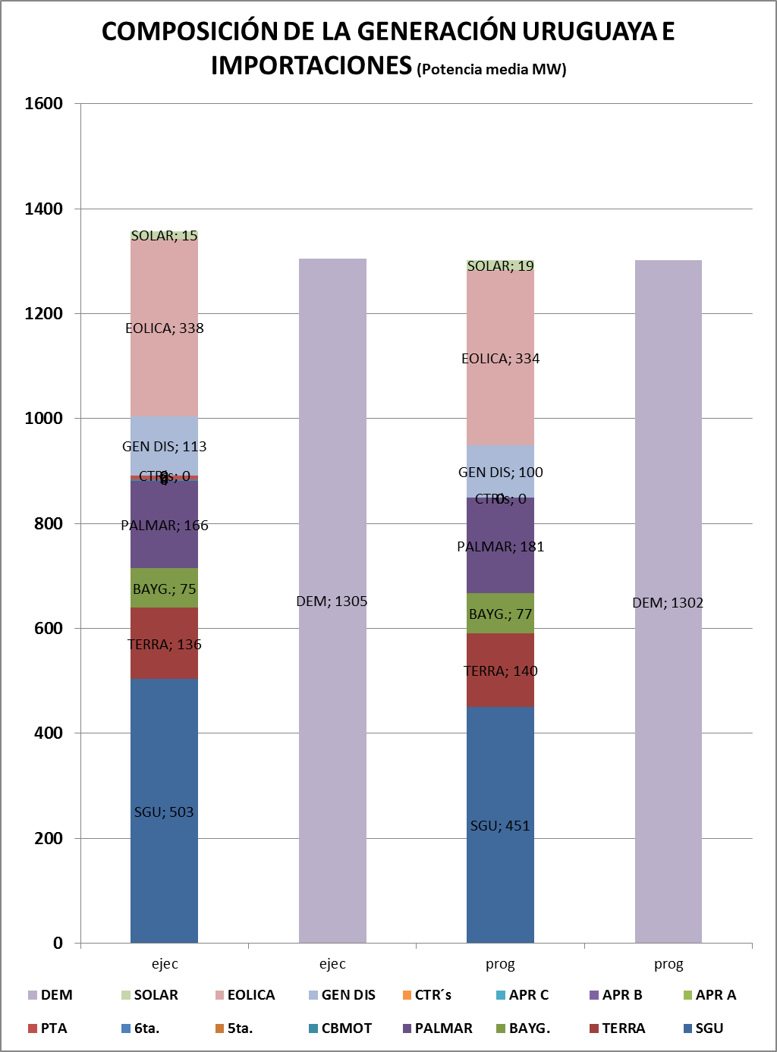
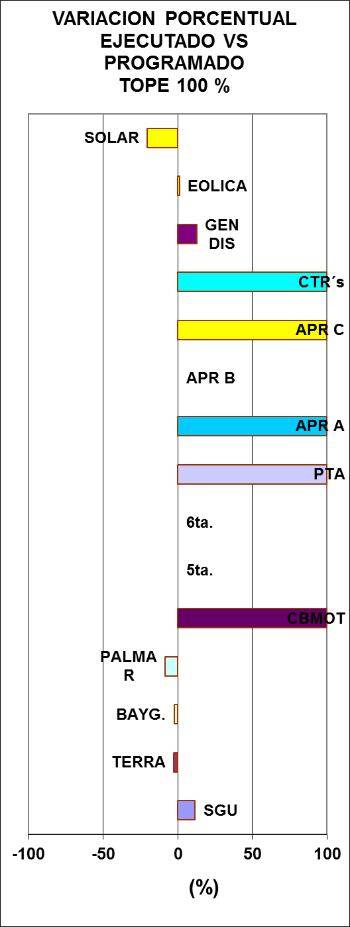
Datos globales semanales (jueves) Comparación previsto-ejecutado suministro de la demanda
Mas térmico por pruebas con Brasil
Mas SG por pruebas con Brasil

Slide 10
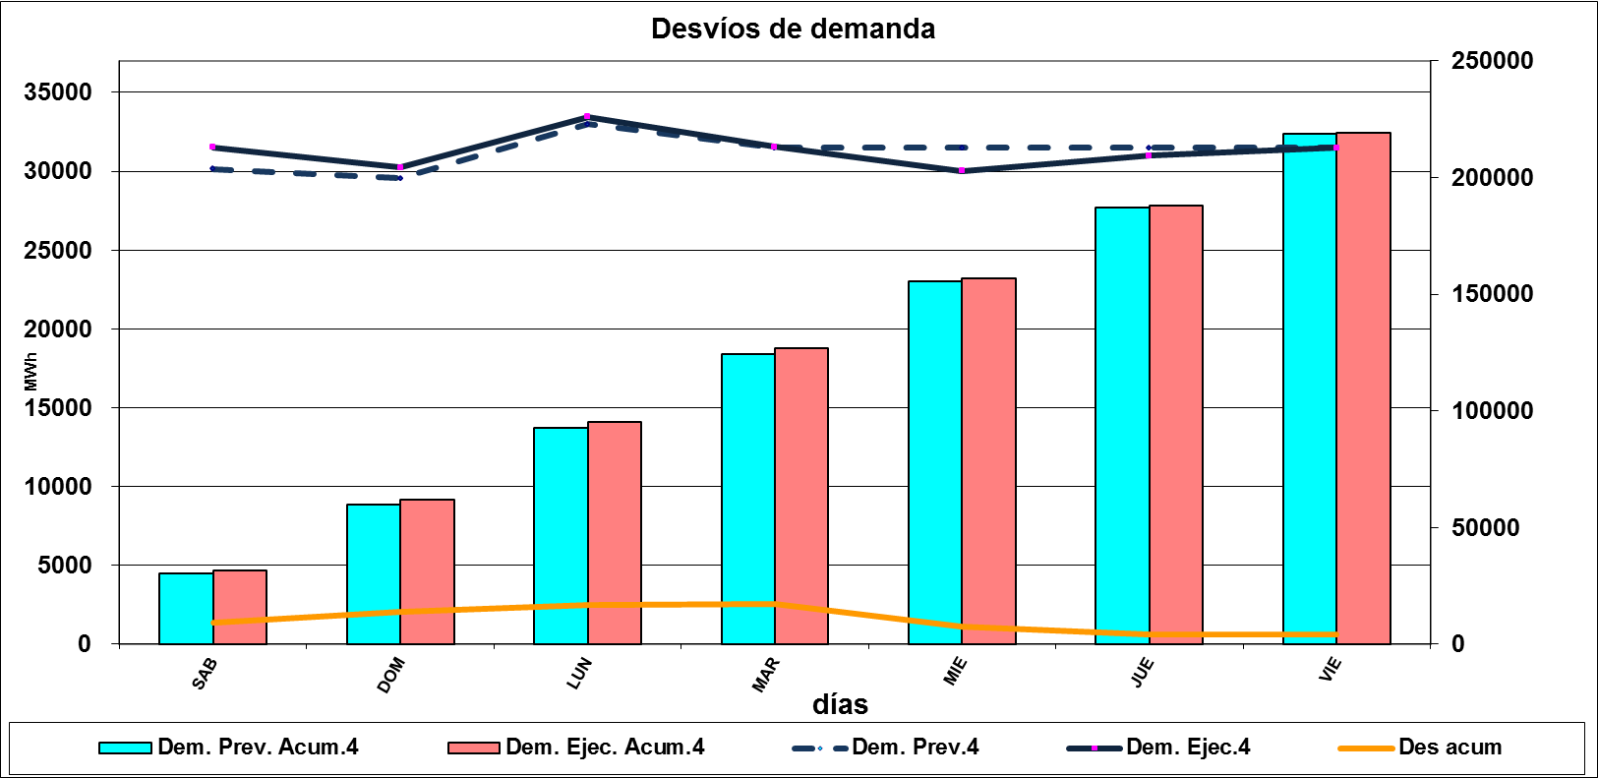
Evolución de la demanda

Slide 11
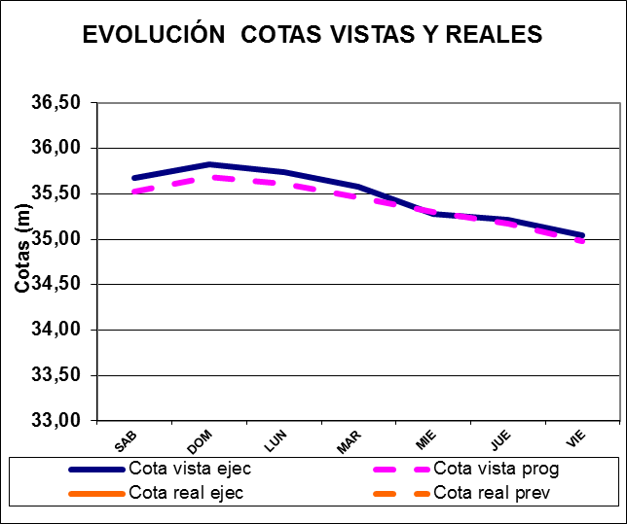
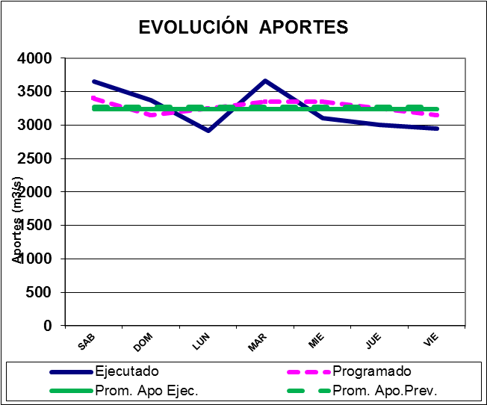
COMPARATIVO DE APORTES DE CENTRALES HIDRAULICAS
SALTO GRANDE

Slide 12
RIO NEGRO

Slide 13
Previsiones de generación eólica fecha 22/1/16

Slide 15
Previsiones programación diaria desde 22/1 al 29/1

Slide 16
Previsiones programación diaria desde 22/1 al 29/1

Slide 17
Previsiones programación diaria desde 22/1 al 29/1

Slide 18
Previsiones programación diaria desde 22/1 al 29/1

Slide 19
Previsiones programación diaria desde 22/1 al 29/1

Slide 20
Previsiones programación diaria desde 22/1 al 29/1

Slide 21
Previsiones programación diaria desde 22/1 al 29/1

Slide 22
Previsiones programación diaria desde 22/1 al 29/1

Slide 23
PRONOSTICOS SEMANA 05/16

Slide 24
Semana próxima
29/01/2016
24
24

Slide 25
Previsión temperaturas (Forecca, viernes)

Slide 26
Precipitaciones previstas para los próximos días, Fuente INMET (viernes)

Slide 27
Precipitaciones previstas para los próximos días, Fuente INMET (viernes)

Slide 28
Precipitaciones previstas para los próximos días, Fuente INMET (viernes)

Slide 29
Precipitaciones previstas para los próximos días, Fuente INMET (viernes)

Slide 30
Precipitaciones previstas para los próximos días, Fuente INMET (viernes)

Slide 31
Precipitaciones previstas para los próximos días, Fuente INMET (viernes)

Slide 32
Precipitaciones previstas para los próximos días, Fuente INMET (viernes)

Slide 33
Previsión precipitaciones acumuladas INMET y CPTEC (viernes)

Slide 34
Previsión aportes Salto Grande (Fuente CTM, jueves)

Slide 36
Programación semanal
2016-05
29/01/2016
36
36
Notes:
36

Slide 37
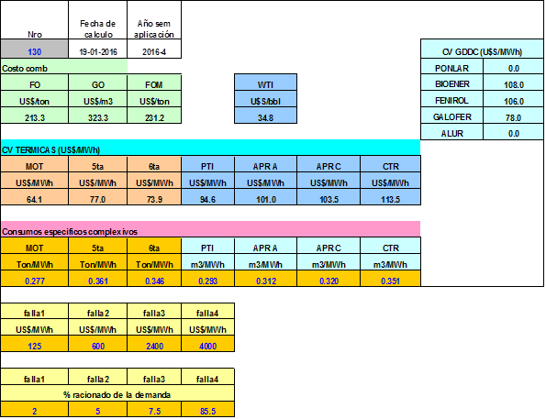
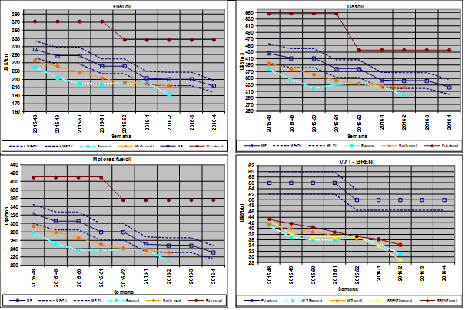
COSTO GENERACIÓN TÉRMICA

Slide 38
MODELOS

Slide 39
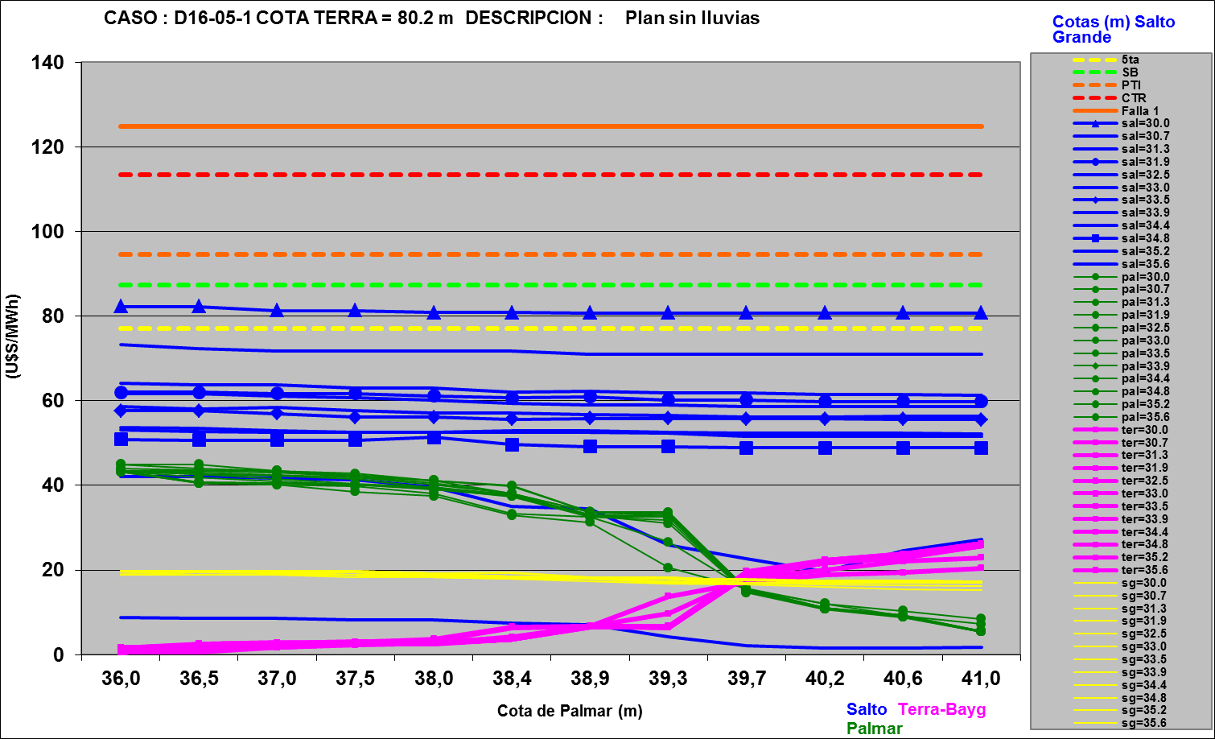
Mediano plazo

Slide 40
Caso libre, escenario sin lluvias con cotas actualizadas con pruebas de conversora

Slide 42
SimSEE, caso con Terra a pleno y cotas ajustadas con pruebas de conversora

Slide 44
Programa de generación de la semana 05/16:
29/01/2016
44
44

Slide 45
Programa semanal (jueves)

Slide 46
Datos energéticos diarios

Slide 47
Datos hidráulicos diarios

Slide 48
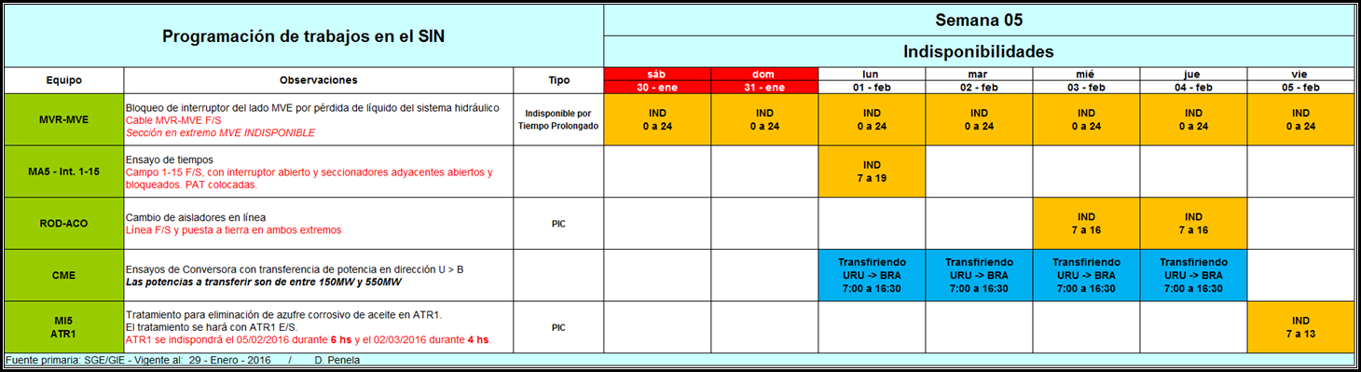
Principales trabajos en la red

